Slide 1


Spelarrapport
Rapport för 19 spelare

Slide 2
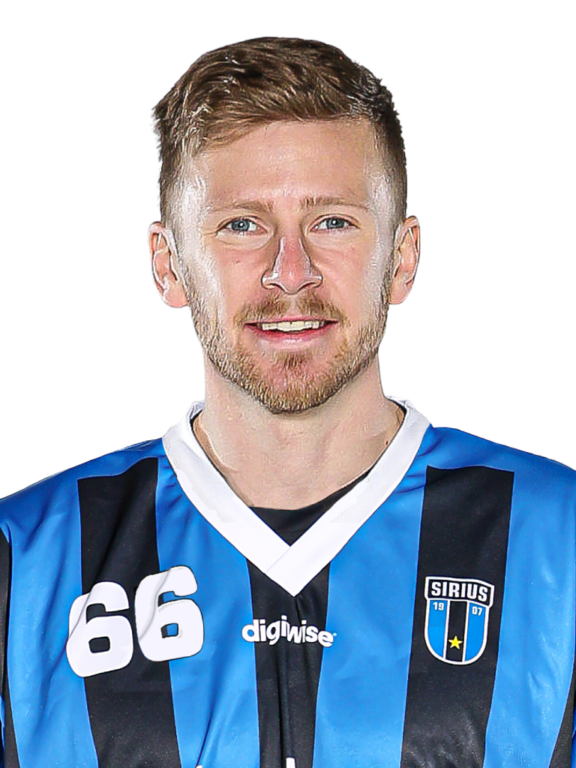
2: Stefan Kröller
Mål/XG:
1/0.13
Mål/skott:
Totalt: 1/1
fast: 1/1
Passningar:
0
Fixade hörnor:
0

Slide 3
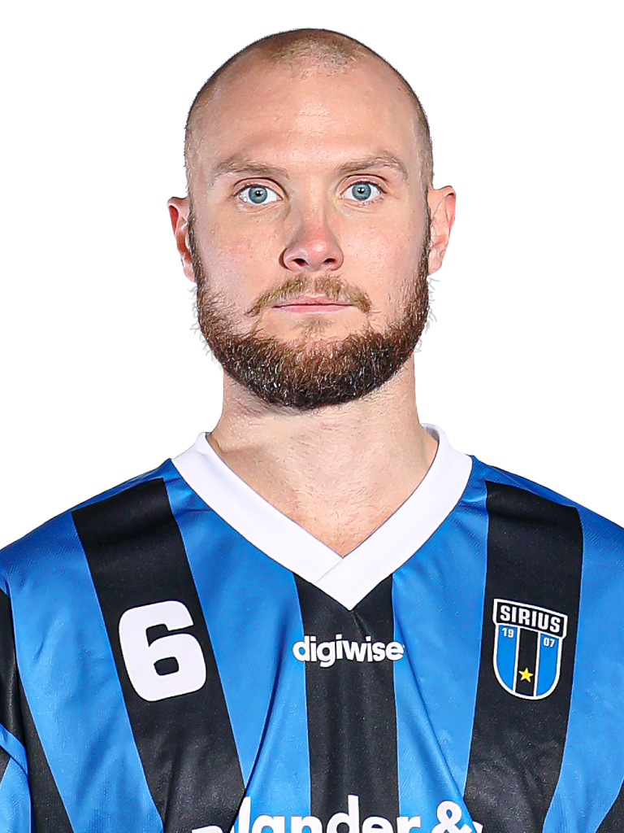
6: David Thorén
Mål/XG:
3/1.24
Mål/skott:
Totalt: 3/7
fast: 0/3
retur: 2/2
centralt: 1/1
utifrån: 0/1
Passningar:
lång: 1
Fixade hörnor:
0

Slide 4
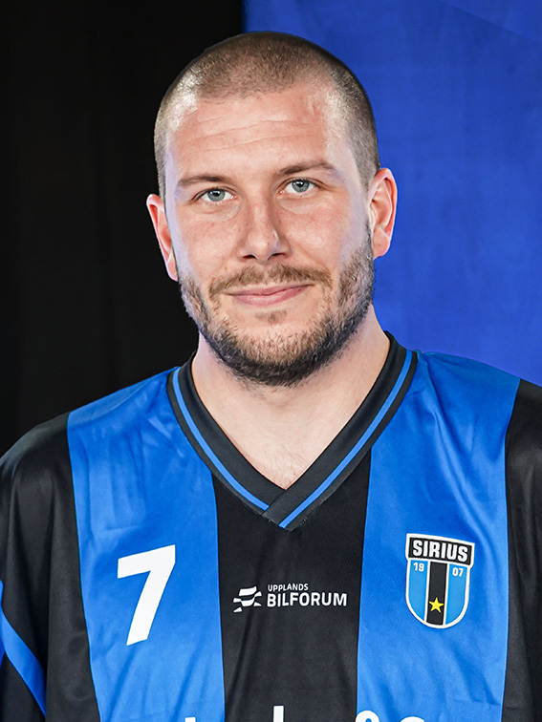
7: Jimmy Jansson
Mål/XG:
1/0.2
Mål/skott:
Totalt: 1/1
dribbling: 1/1
Passningar:
straffområde: 1
lång: 1
Fixade hörnor:
0

Slide 5
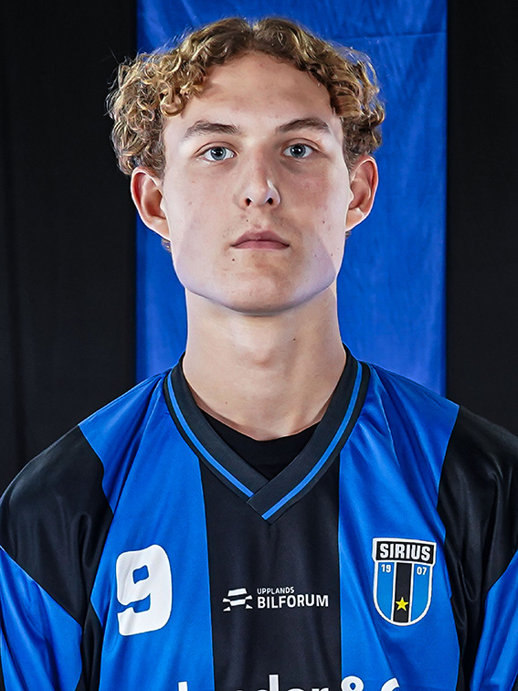
9: Emil Eskhult
Mål/XG:
0/0
Mål/skott:
Totalt: 0/0
Passningar:
0
Fixade hörnor:
0

Slide 6

10: Ted Bergström
Mål/XG:
6/4.13
Mål/skott:
Totalt: 6/23
fast: 3/8
utifrån: 0/4
centralt: 0/4
retur: 2/3
inlägg: 0/3
friställande: 1/1
Passningar:
0
Fixade hörnor:
3

Slide 7
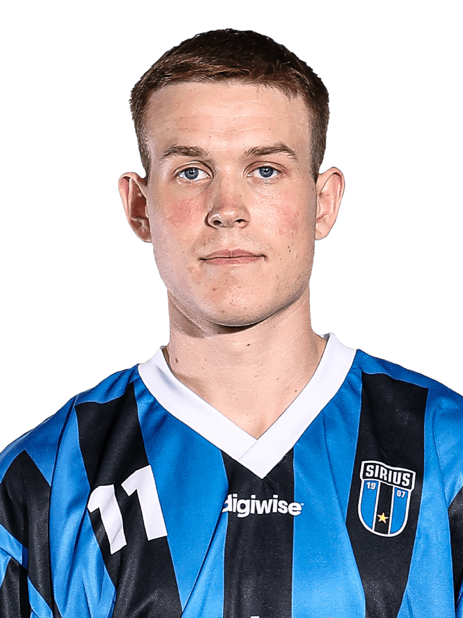
11: Albin Thomsen
Mål/XG:
3/1.48
Mål/skott:
Totalt: 3/7
inlägg: 2/4
dribbling: 0/1
retur: 1/1
fast: 0/1
Passningar:
straffområde: 2
Fixade hörnor:
3

Slide 8
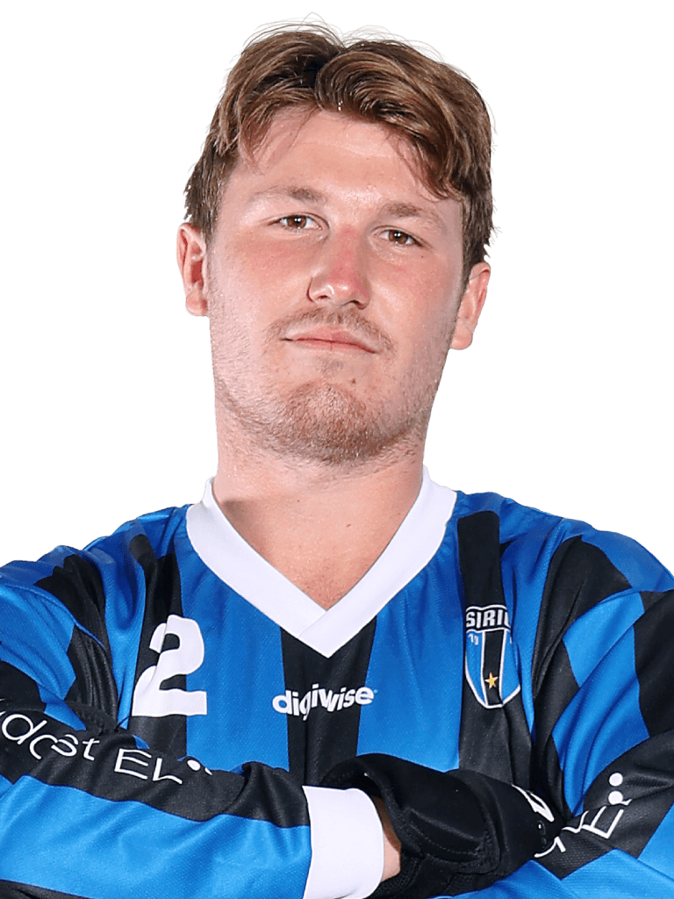
12: Oscar Qvist
Mål/XG:
0/0
Mål/skott:
Totalt: 0/0
Passningar:
0
Fixade hörnor:
0

Slide 9

13: Anton Andersson
Mål/XG:
56/54.37
Mål/skott:
Totalt: 56/342
utifrån: 35/114
fast: 27/74
centralt: 14/52
inlägg: 18/43
dribbling: 11/23
retur: 14/20
friställande: 7/16
Passningar:
0
Fixade hörnor:
0

Slide 10
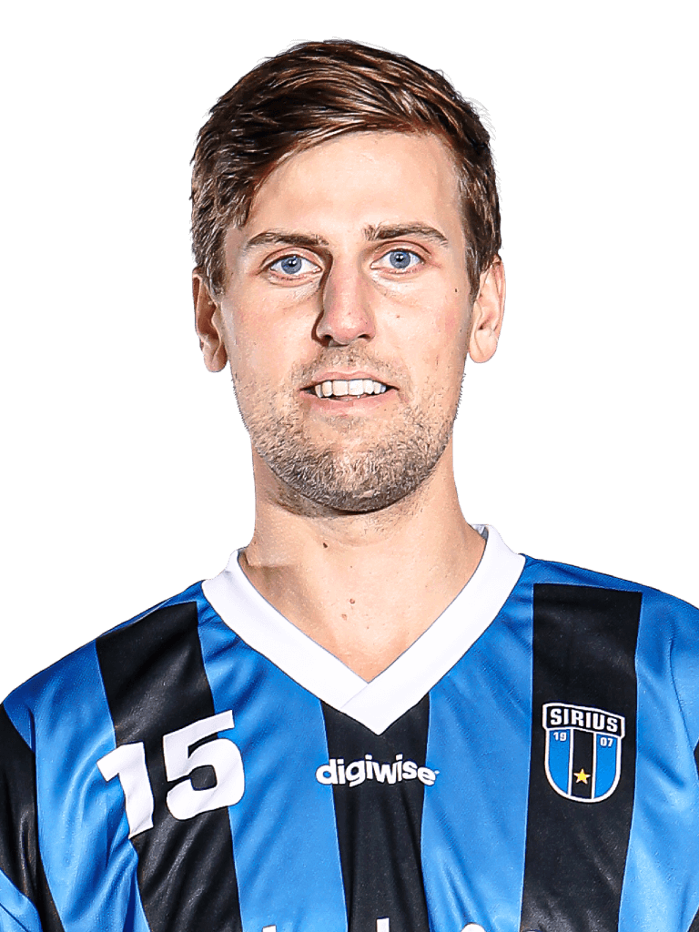
15: Jerker Ortman
Mål/XG:
1/0.25
Mål/skott:
Totalt: 1/2
centralt: 1/1
utifrån: 0/1
Passningar:
0
Fixade hörnor:
0

Slide 11
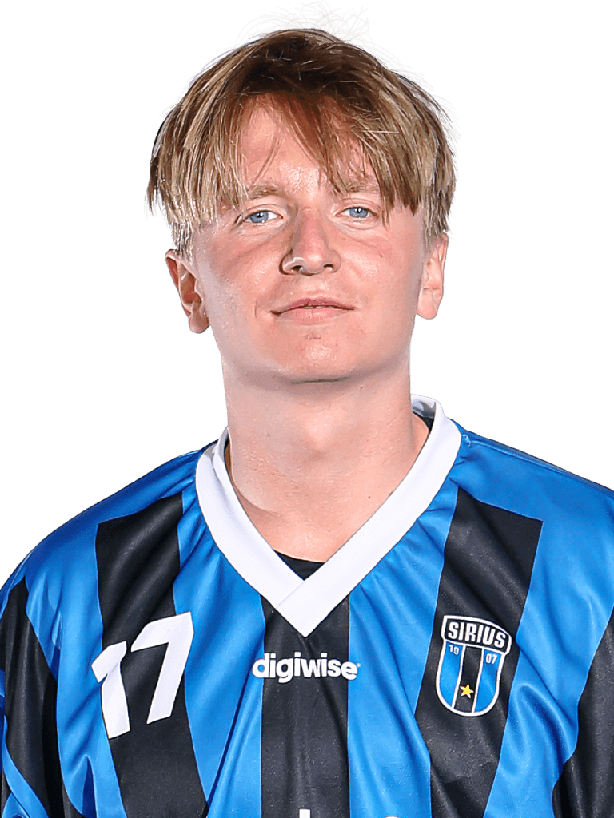
17: Nils Bergström
Mål/XG:
4/1.21
Mål/skott:
Totalt: 4/8
utifrån: 2/5
inlägg: 1/1
friställande: 1/1
dribbling: 0/1
Passningar:
straffområde: 3
lång: 2
Fixade hörnor:
4

Slide 12
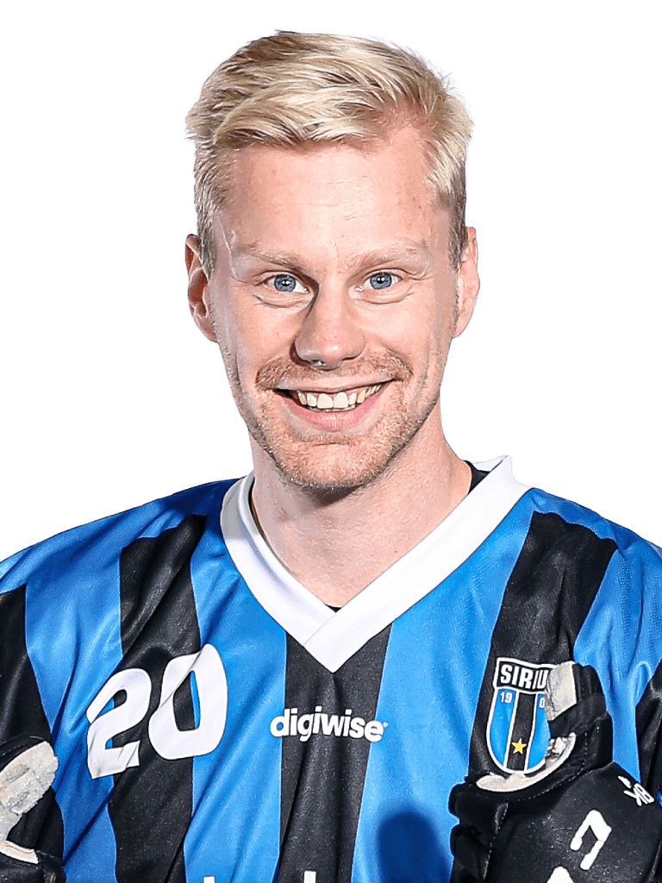
20: Kalle Mårtensson
Mål/XG:
4/1.32
Mål/skott:
Totalt: 4/9
centralt: 1/3
utifrån: 0/3
fast: 2/2
retur: 1/1
Passningar:
0
Fixade hörnor:
0

Slide 13
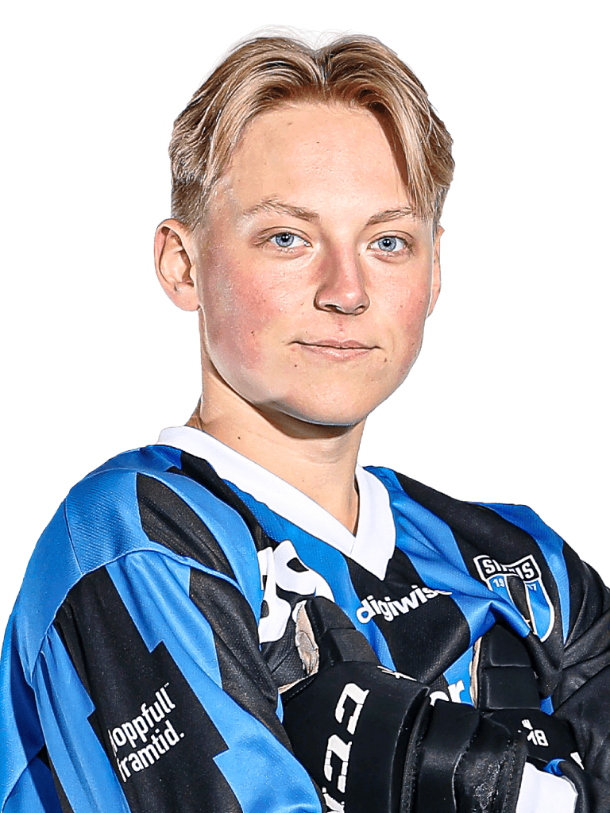
39: Arvid Tapper
Mål/XG:
5/1.12
Mål/skott:
Totalt: 5/6
fast: 2/2
utifrån: 0/2
friställande: 1/1
inlägg: 1/1
Passningar:
0
Fixade hörnor:
1

Slide 14
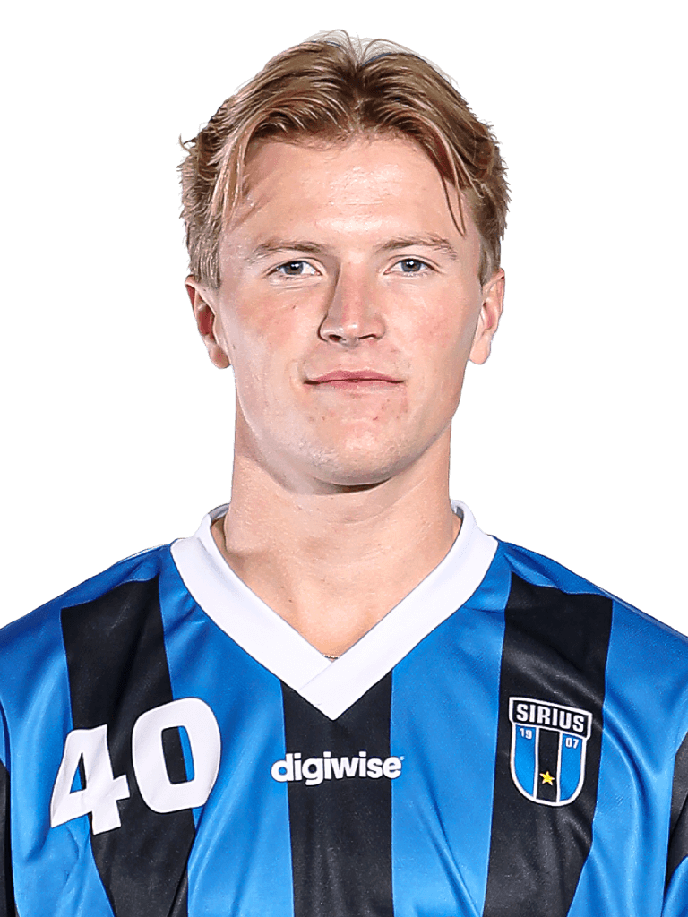
40: Sune Gustafsson
Mål/XG:
0/0.13
Mål/skott:
Totalt: 0/1
fast: 0/1
Passningar:
lång: 1
Fixade hörnor:
0

Slide 15
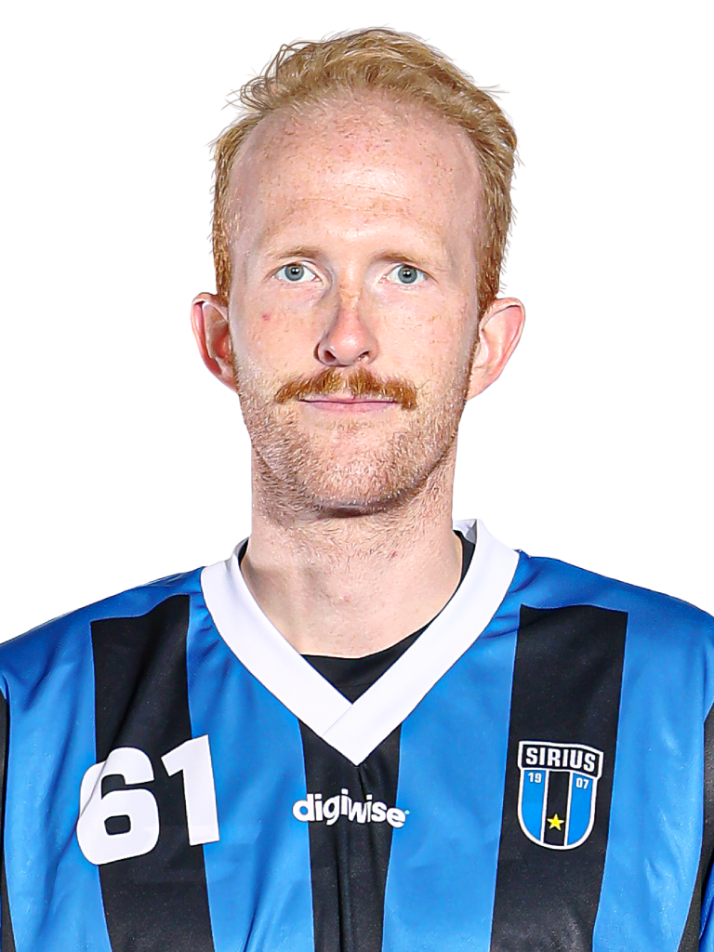
61: Ted Haraldsson
Mål/XG:
0/0
Mål/skott:
Totalt: 0/0
Passningar:
0
Fixade hörnor:
0

Slide 16
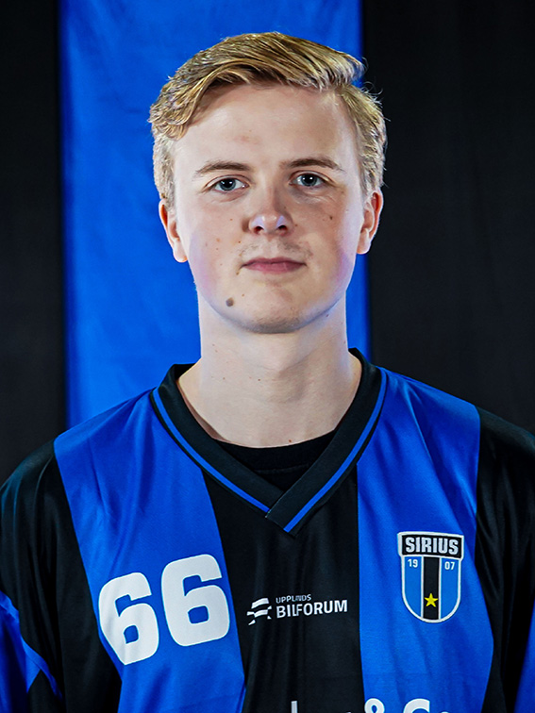
66: Alexander Karlgren
Mål/XG:
4/1.18
Mål/skott:
Totalt: 4/5
dribbling: 2/2
friställande: 1/1
centralt: 1/1
utifrån: 0/1
Passningar:
straffområde: 1
farlig: 1
Fixade hörnor:
1

Slide 17
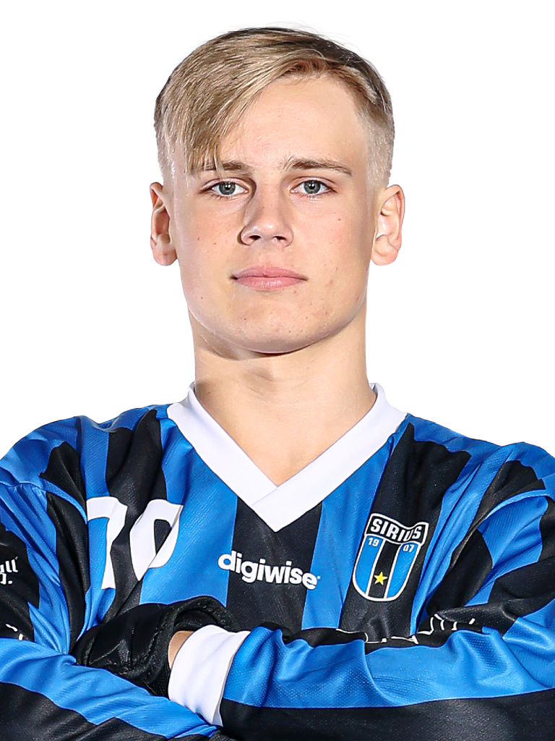
70: Colin Dahlberg
Mål/XG:
0/0.26
Mål/skott:
Totalt: 0/2
fast: 0/2
Passningar:
0
Fixade hörnor:
0

Slide 18
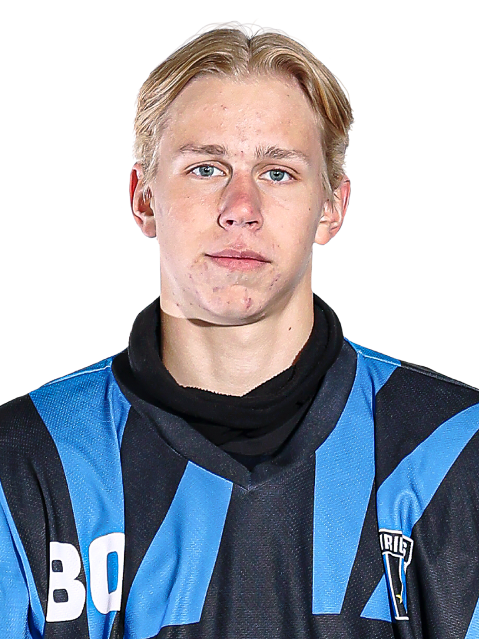
80: Axel Götlin
Mål/XG:
4/5.93
Mål/skott:
Totalt: 4/35
fast: 2/10
utifrån: 0/7
centralt: 0/6
dribbling: 0/5
retur: 1/3
inlägg: 0/3
friställande: 1/1
Passningar:
0
Fixade hörnor:
0

Slide 19
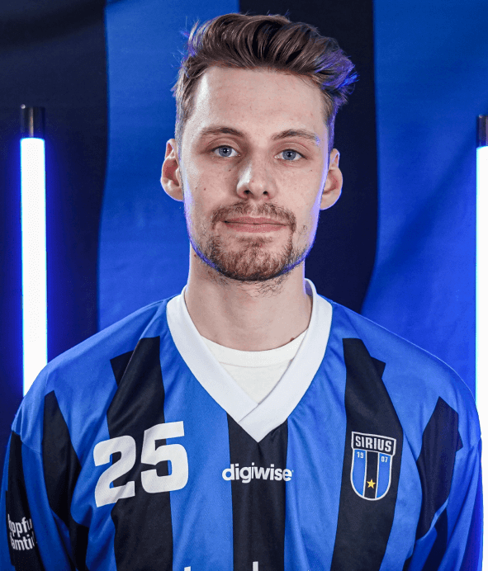
88: Samuel Heeger
Mål/XG:
2/0.71
Mål/skott:
Totalt: 2/6
fast: 1/3
utifrån: 0/2
inlägg: 1/1
Passningar:
straffområde: 2
lång: 1
Fixade hörnor:
1

Slide 20
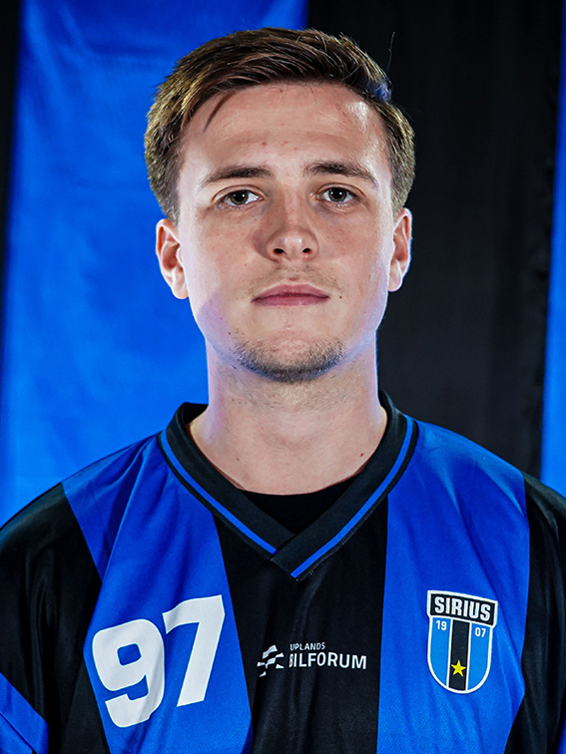
97: Alexander Härndahl
Mål/XG:
12/3.93
Mål/skott:
Totalt: 12/24
fast: 6/9
utifrån: 4/7
centralt: 0/3
friställande: 2/2
dribbling: 1/1
inlägg: 0/1
retur: 0/1
Passningar:
0
Fixade hörnor:
2

